Slide 1

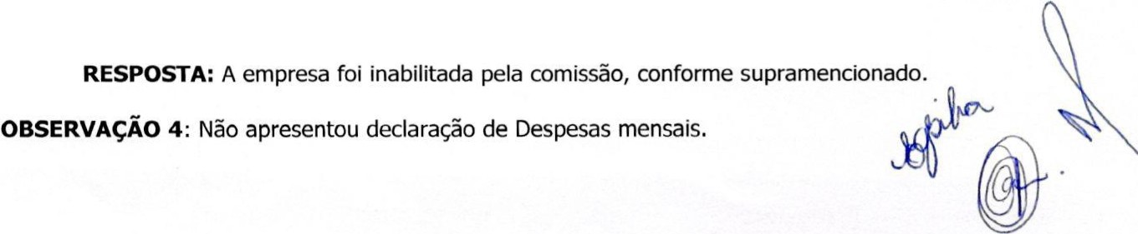
MACKENZIE
ESPORTE CLUBE
Belo Horizonte, 22 de Junho de 2015.
ATA DE JULGAMENTO DA PRIMEIRA FASE DO CONVITE N.⁰ 003/ 2015 - Aquisição de
Materiais Esportivos, em atendimento a Unidade do Mackenzie Esporte Clube, localizada na Rua Congonhas,n.⁰ 450, Bairro Santo Antônio,CEP 30330-100,em Belo Horizonte - MG.
A Comissão de Compras, representando neste ato o Mackenzie Esporte Clube, após analisar a documentação de "Habilitação" apresentada na primeira fase do processo em referência, decide pelo seguinte resultado:
EMPRESA NAI BI LITADA: 01
1. Rocha Salles Comércio de Materiais Esportivos Ltda - EPP., pelos seguintes motivos:
Não apresentou cédula de identidade conforme exigido no tópico "HABILITAÇÃO JURÍD CA", alínea "a" do edital;
Não apresentou declaração oficial da autoridade judiciária competente, não atendendo ao exigido no tópico de QUALIF CAÇÃO ECONÔMICA FINANCE RA, alínea "a.i" do edital.
Não apresentou prova de regularidade para com a Fazenda Nacional, conforme exigido no tópico "REGULARIDADE F SCAL", alínea "b" do edital;
EMPRESAS HABILITADAS: 03
1. C & C campinas Comercial Ltda EPP;
Esporte Cidade Comércio de Artigos Esportivos;
Pequita ndústria e Comércio de Artigos Esportivos;
OBSERVACÕES CONSIGNADAS NA ATA DE ABERTURA:
Com relação às observações inseridas na Ata de Abertura da Licitação n.⁰ 004/2015, a COMISSÃO DE COMPRAS vem transcrever e esclarecer, conforme abaixo:
O Representante da empresa Esporte Cidade Comércio de Artigos Esportivos, pediu constar em relação à empresa Rocha Sales Comercio de Materiais Esportivos Ltda - EPP os seguintes documentos :
OBSERVAÇÃO 1: Não apresentou Cédula de dentidade;
RESPOSTA: A empresa foi inabilitada pela comissão, conforme supramencionado.
OBSERVAÇÃO 2: Não apresentou declaração oficial da autoridade judiciária competente, uma vez que se encontra fora da cidade de Belo Horizonte.
RESPOSTA: A empresa foi inabilitada pela comissão, conforme supramencionado.
OBSERVAÇÃO 3: Não apresentou Certidão da Fazenda nacional;

Slide 2
MACKENZIE
ESPORTE CLUBE
RESPOSTA : A empresa já foi desclassificada por outros motivos, conforme supramencionado, não sendo este, portanto, motivo para sua desclassificação.
Pediu constar também em relação a empresa C & C Campinas:
OBSERVAÇÃO 1: Não apresentou Declaração de despesas mensais.
RESPOSTA: conforme disposto na observação do tópico QUALIF CAÇÃO ECONOMICA FINANCEIRA do edital, outros documentos poderão ser apresentados , desde que atendam a demanda do edital 03/2015, sem prejuízo ao processo de aquisição , e serão avaliados pela Comissão de Compras, o que foi realizado criteriosamente, verificando a Declaração de Faturamento da empresa inclusive o seu balanço Patrimonial, na tendo nada que a desabone, e não sendo este, portanto, motivo para sua inabilitação.
OBSERVAÇÃO 2: Na declaração de faturamento, não foi relacionado o mês de Maio-2015, o edital solicita o faturamento dos últimos 12 meses.
RESPOSTA: A empresa apresentou a Declaração de Faturamento de Abr il de 2014 a Abril de 2015, não sendo este,portanto, motivo para sua inabilitação .
Observação: depois de vencido o prazo recursai de 02 (dois) dias úteis contados da data da divulgação do resultado, e não havendo a apresentação de recurso, os licita ntes habilitados serão convidados para abertura de seu envelope n.º 02 - "Proposta (Orçamento)".
Atenciosamente ,
(/ 1 k J,.J() F .
Mar I cg:Ro ngues re1tas
Membro da Comissão de Compras
1
pai
Superintendente da Comissão de Compras
JrÂ ('('{'fl >- da
d Silv
nia Gon
Membro da Comissão de Compras

